Slide 1
项目三 调查中学生移动学习现状
———经历数据处理的一般过程
撰写报告，提出数据应用建议
沪教版 必修1

Slide 2



新知导入
通过对调查数据的统计和分析，研究小组已经了解到中学生移动学习现状的基本情况，下一步，小组怎样才能根据调查情况清楚、客观地反映并提出好和建议？

Slide 3
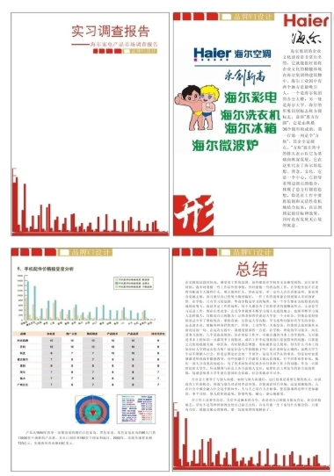
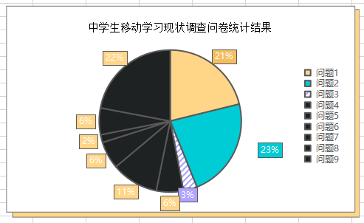
新知讲解
了解报告
报告含义
报告特点
报告格式
巽写目的

Slide 4
新知讲解
大家利用网络，搜索一些有关调查报告的资料。大家以小组为单位，分别找出有关调查报告的资料自主学习。
了解报告

Slide 5


新知讲解
报告的含义
调查报告就是根据调查研究的成果写出来的正确反映客观事物及其规律的书面报告。它通常反映重大事件、新生事物、突出的典型、重要的经验和严重的问题。

Slide 6

新知讲解
写实性
调查报告是在占有大量现实和历史资料的基础上，用叙述性的语言实事求是地反映某一客观事物。充分了解实情和全面掌握真实可靠的素材是写好调查报告的基础。
针对性
调查报告一般有比较明确的意向，相关的调查取证都是针对和围绕某一综合性或是专题性问题展开的。所以，调查报告反映的问题集中而有深度。
调查报告的特点
逻辑性
调查报告离不开确凿的事实，但又不是材料的机械堆砌，而是对核实无误的数据和事实进行严密的逻辑论证，探明事物发展变化的原因，预测事物发展变化的趋势，提示本质性和规律性的东西，得出科学的结论。
时效性
调查报告是有一定的时效的，超过了相应的时间，它就失去了调查的意义，没有了使用价值。

Slide 7
新知讲解
调查报告的格式
标题
正文
调查报告一般由标题和正文两部分组成。

Slide 8

新知讲解
72%
规范化的标题格式
即“发文主题”加“文种”，基本格式为“××关于××××的调查报告”、“关于××××的调查报告”、“××××调查”等。
标题的两种写法
自由式的标题格式
包括陈述式、提问式和正副题结合使用三种。陈述式如《东北师范大学硕士毕业生就业情况调查》，提问式如《为什么大学毕业生择业倾向沿海和京津地区》，正副标题结合式，正题陈述调查报告的主要结论或提出中心问题，副题标明调查的对象、范围、问题，这实际上类似于“发文主题”加“文种”的规范格式，如《高校发展重在学科建设――××××大学学科建设实践思考》等。作为公文，最好用规范化的标题格式或自由式中正副题结合式标题。

Slide 9
新知讲解
调查时间
调查地点
调查对象
格式内容
调查方法
调查人
调查分工

Slide 10
新知讲解
主体
这是调查报告最主要的部分，这部分详述调查研究的基本情况、做法、经验，以及分析调查研究所得材料中得出的各种具体认识、观点和基本结论。
前言
有几种写法：第一种是写明调查的起因或目的、时间和地点、对象或范围、经过与方法，以及人员组成等调查本身的情况，从中引出中心问题或基本结论来；第二种是写明调查对象的历史背景、大致发展经过、现实状况、主要成绩、突出问题等基本情况，进而提出中心问题或主要观点来；第三种是开门见山，直接概括出调查的结果，如肯定做法、指出问题、提示影响、说明中心内容等。前言起到画龙点睛的作用，要精练概括，直切主题。
B
结尾
C
结尾的写法也比较多，可以提出解决问题的方法、对策或下一步改进工作的建议；或总结全文的主要观点，进一步深化主题；或提出问题，引发人们的进一步思考；或展望前景，发出鼓舞和号召。
A
正文

Slide 11
新知讲解
报告巽写是对整个数据处理过程的总结。一是对所得的材料进行整理、分类、核实，发现遗漏疑问的地方，再作调查补充。二是分析、思考，提示材料的内部联系，发现事物的本质。
巽写报告的目的

Slide 12
新知讲解
通过报告，将数据处理的目的、过程、结果及 方案完整地呈现出来，为决策提供参考ᝃ依据。报告的种类很多，但不管采用怎样的呈现方式，都应该做到清晰可读，尤其要注重数据可视化，以使于阅读者正确、迅速地理解报告的内容。此外，报告不仅要发现问题，更要依据科学严谨的数据分析过程推导出来的结论和建议。。
巽写报告的目的

Slide 13

课堂练习
撰写“中学生移动学习现状调查报告”。
上网查阅调查报告案例

